Slide 1
안드로이드의 이해

Slide 2
안드로이드의 특징
공개 운영체제인 리눅스 기반이다.
Java 혹은 Kotlin 기반이다.
안드로이드 플랫폼 기반의 스마트폰을 여러 제조업체에서 만들 수 있다.
개발자가 만든 앱은 구글 Play 스토어 뿐만 아니라 다양한 방법으로 사용자에게 배포할 수 있다.
스마트폰 제조사들이 스마트폰을 제작할 때 구글에서 만든 안드로이드 플랫폼을 그대로 탐재하는 것이 아니라
수정 혹은 추가.
따라서, 표준 API로 개발된 코드가 특정 스마트폰에서 수행되지 않거나 에러가 발생.
테스트가 중요하다. => 안드로이드 앱은 스마트폰마다 다르게 동작할 수 있어서 유통되고 있는 대부분의
스마트폰에서 모두 테스트 하고 차이점을 발견하고 해결 방법을 찾는 것이 중요.
또한, 크기가 다양하여 UI 구성에서 의외로 출력되는 부분이 있어 함께 고려.

Slide 3
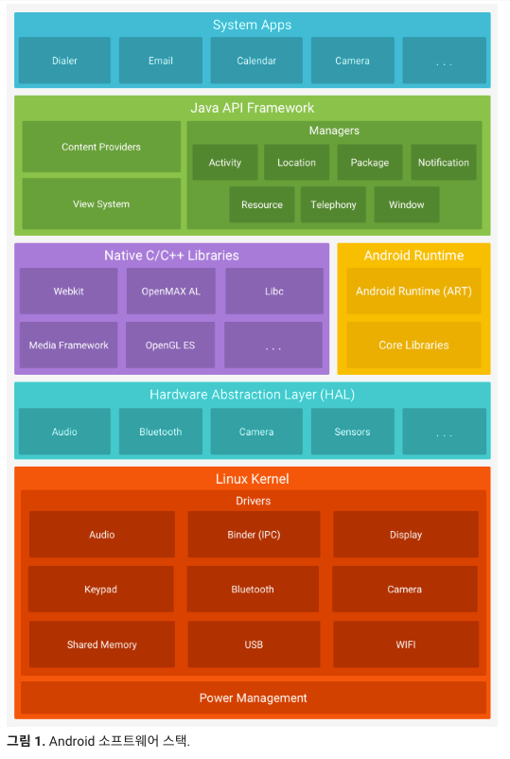
https://developer.android.com/guide
Android는 다양한 기기와 폼 팩터에 사용할 수 있도록 제작된 Linux 기반의 오픈소스 소프트웨어 스택

Slide 4
리눅스 커널
Linux커널은 Linux 운영 체제(OS)의 주요 구성 요소
컴퓨터 하드웨어와 프로세스를 잇는 핵심 인터페이스.
두 가지 관리 리소스 사이에서 최대한 효과적으로 통신.
커널이라는 이름은 단단한 껍질 안의 씨앗처럼 OS 내에 위치하고 전화기, 노트북, 서버
또는 컴퓨터 유형에 관계없이 하드웨어의 모든 주요 기능을 제어하기 때문에 붙은 이름

Slide 5
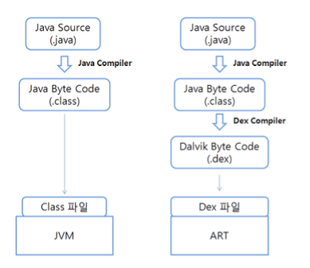
안드로이드 런타임
자바로 된 다른 프로그램은 런타임 때 JVM
(Java Virtual Machine) 이 동작을 수행
안드로이드의 VM은 ART(Android Runtime)을 이용
ART는 앱을 실행할 때 DEX 파일을 실행.

Slide 6
자바 API 프레임워크
앱 개발자 관점에서 가장 중요한 요소
자바 API 프레임워크는 개발자가 이용하는
표준 라이브러리
많은 기능의 라이브러리 클래스를 제공
대표적으로 View클래스, 리소스 관리,
데이터 관리 등이 있음.

Slide 7
컴포넌트 기반 실행
컴포넌트는 앱의 구성 단위, 컴포넌트 여러 개를 조합하여 하나의 앱을 만든다
컴포넌트의 단위는 클래스 (단, 모든 클래스가 컴포넌트는 아니다.)
컴포넌트는 앱 내에서 독립적인 실행 단위이다
=> 안드로이드 앱 작성 - > 컴포넌트를 작성 -> 클래스를 작성
A.class
Component
B.class
Component
C.class
Component

Slide 8
컴포넌트 기반 실행
안드로이드에서 클래스는 컴포넌트와 일반 클래스로 나뉜다.
차이점
클래스의 생명 주기를 누가 관리하나?
일반 클래스 | 컴포넌트
생명주기는 개발자 코드로 관리. => 필요한 순간 new 연산자로 생성 필요 없는 순간 null 대입하여 소멸 | 클래스이지만 생명 주기를 개발자가 관리 하지 않음 => 안드로이드 시스템이 생성하여 관리하다가 소멸

Slide 9
컴포넌트 기반 실행
컴포넌트는 앱 내에서 독립적인 실행 단위이다. (느슨한 결합도)
A 클래스에서 B 클래스를 실행하려면 B b1 = new B(); 로 객체를 생성
이렇게 하면 A 클래스가 B 클래스에 직접 결합되었다고 표현
실행하고자 하는 B 클래스가 안드로이드 컴포넌트 클래스라면 직접 생성 불가능
A.class
Component
B b1 = new B();
B.class
Component

Slide 10
컴포넌트 기반 실행
A 컴포넌트가 B 컴포넌트를 실행할 때 인텐트(Intent)라는 것을 매개로 하여
결합하지 않은 상태에서 독립적으로 실행하는 구조
시스템이 중추의 역할
A 컴포넌트는 B 컴포넌트 실행을 시스템에 의뢰하고,
시스템에서 B 컴포넌트를 실행
=> 직접 연결 아님
Intent
A.class
Component
B.class
Component

Slide 11
컴포넌트 기반 실행
main 함수 같은 앱의 진입 지점이 따로 없다.
앱의 수행 시점은 다양한다.
카카오톡 어플을 예로 든다면, 사용자가 실행하면 SMS 목록부터 보여준다.
=> SMS 목록 컴포넌트부터 실행
메시지가 수신된다면 => SMS 수신 컴포넌트 부터 실행
SMS 목록
Component
SMS 발송
Component
SMS 수신
Component

Slide 12
컴포넌트 기반 실행
자기 앱의 클래스가 아니어도 외부 앱의 컴포넌트를 실행 할 수 있다.
사용자가 외부 앱을 실행 시키지 않아도 외부의 앱과 연동 가능
카카오 톡에서 스마트 폰의 갤러리 앱, 카메라 앱을 연동하여 사용 가능
라이브러리 : 직접 구현하지 않아도 사용 가능한 기능처럼 제공하는 것.

Slide 13
View
View
Inheritance
컨트롤이나 위젯등의 UI 구성 요소
뷰그룹(ViewGroup) : View를 여러개 포함하고 있는 것
ViewGroup안에 ViewGroup을 View처럼 넣을 수 있다.
View는 다른 View의 속성을 상속하여 받을 수 있다.
Button은 TextView를 상속.
위젯(Widget): View 중에서 컨트롤 역할을 하는 것
레이아웃(Layout) : ViewGroup 중 배치의 역할
ViewGroup
Object
View
TextView
ViewGroup
Button
LinearLayout

Slide 14
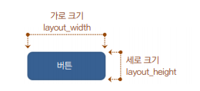
View
화면에 추가할 수 있는 모든 것을 View
View는 Widget 과 Layout으로 구분
모든 View는 크기 속성을 가지고 있어야 함
layout_width, layout_height 필수
안드로이드에서 기존 언어들의 장점을 가져오는
과정에서 UI 용어가 혼용됨.
화면의 구성 요소는 뷰, 사용자 눈에 보이는 컨트롤 역할을 하는 뷰를 위젯.
뷰를 담고있는 그릇은 뷰그룹, 뷰그룹 안의 뷰의 배치하는 것을 레이아웃 이라고 정도로만 구분.

Slide 15
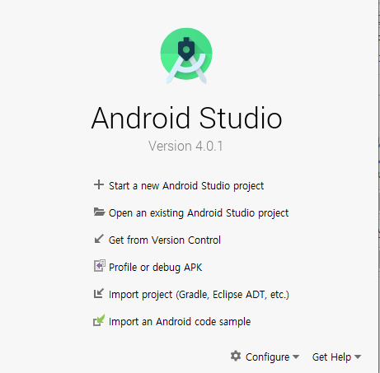
android studio 시작
[Start a new Android Project]
자동으로 앱 제작에 필요한 파일들을 만들어 준다.
[Name] :Test 입력
[Package name]:자동으로 입력되는 것 그대로.
새로운 프로젝트를 만들 때 입력하는 패키지 이름은
전 세계에서 만들어지는 앱과 중복되지 않는 유일한 이름.
인터넷 주소는 중복되지 않음.
그래서 보통 패키지 이름은 인터넷 주소의 형태로 정하는
경우가 많음.
[Empty Activity] 선택

Slide 16
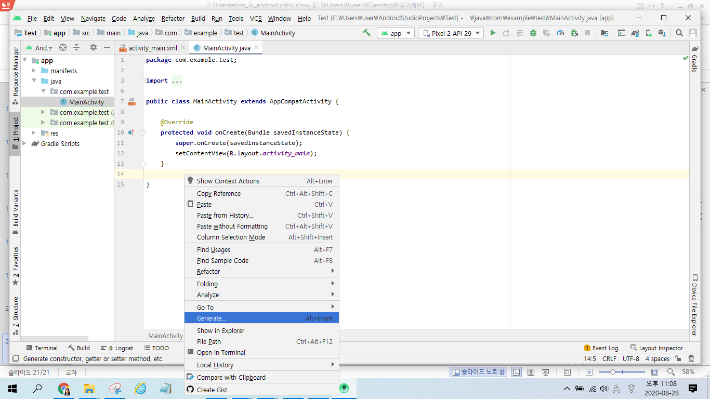
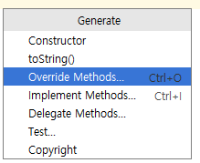
MainActivity 클래스는 AppCompatActivity 클래스를
상속하여 만들어진 것이므로 부모 클래스인 AppCompatActivity 클래스의 메서드 하나를 재정의 하는 코드를 자동으로 만들 수 있음.
커서를 중괄호 아래에 두고 마우스 오른쪽 버튼

Slide 17
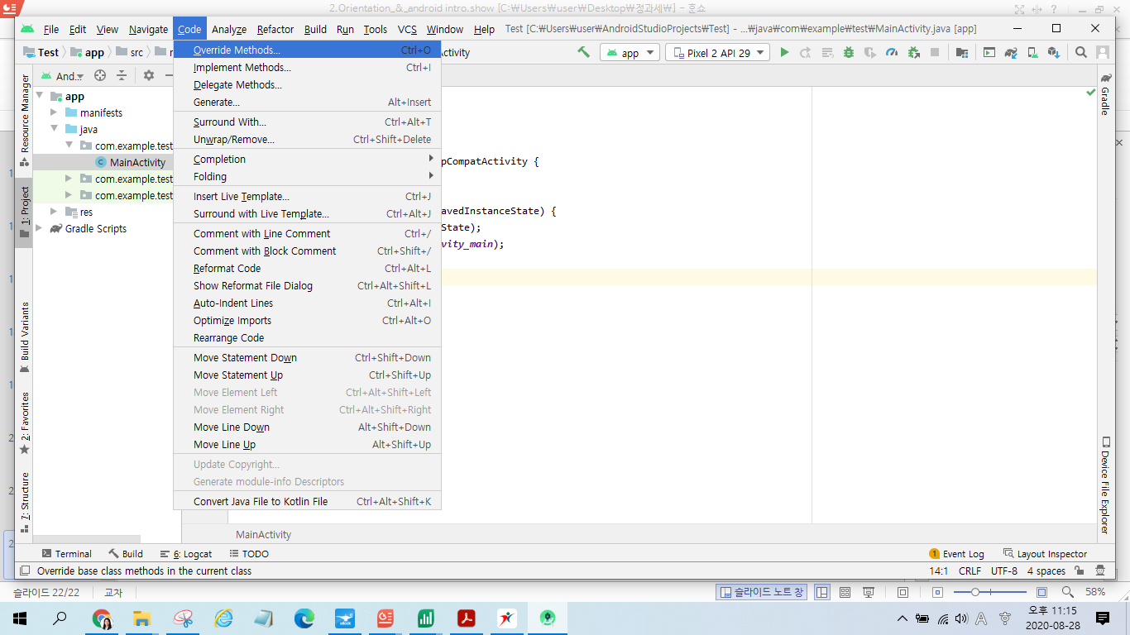
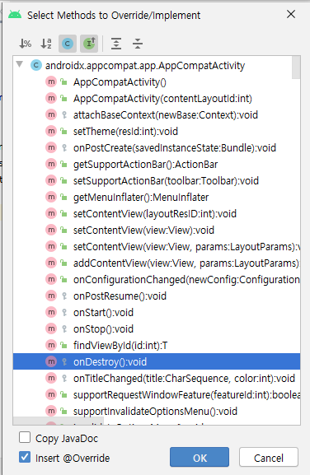

Slide 18
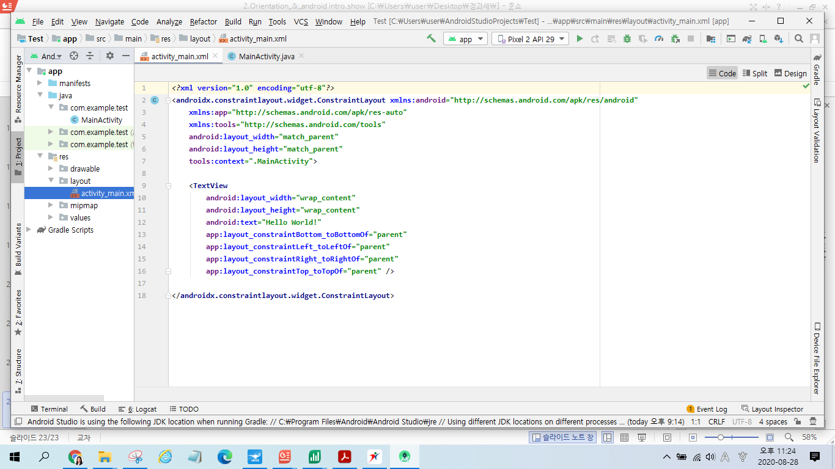
activity_main.xml 을 클릭하여 XML 레이아웃 화면 보기
XML 코드 편집기나 디자인 화면이 보이게 됨.
왼쪽의 프로젝트 영역에서 app/res/layout 에서 확인 가능

Slide 19
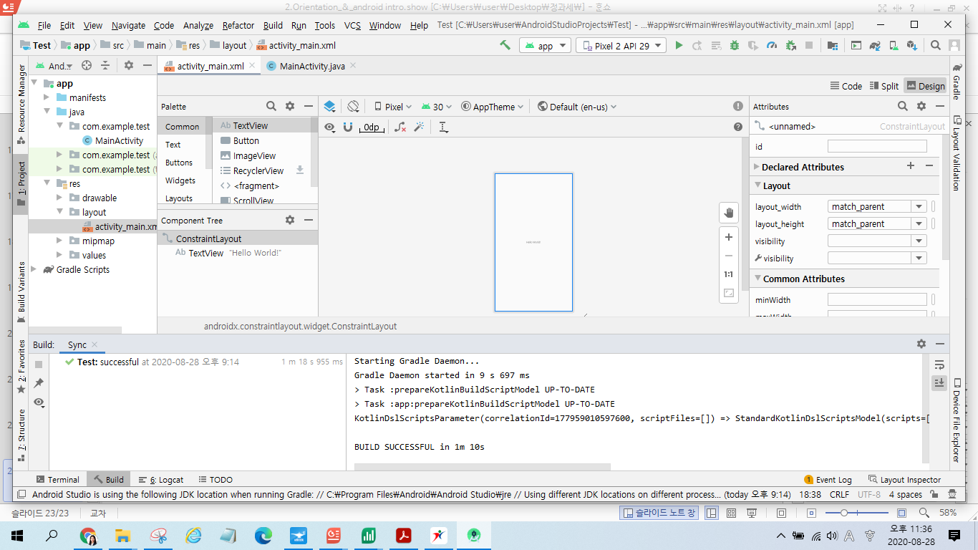
디자인 화면은 XML 코드를 해석하여 실제 화면으로 출력한 것.
실제 앱의 실행 화면을 미리 확인 가능
복잡한 화면은 제대로 표현되지 않을 수 있음.
Palette 에서 필요한 Widget 선택해 드래그하면 화면에 넣을 수 있음. 계층 구조로 Componet Tree에 드레그한 Widget이 자동으로 추가됨.

Slide 20
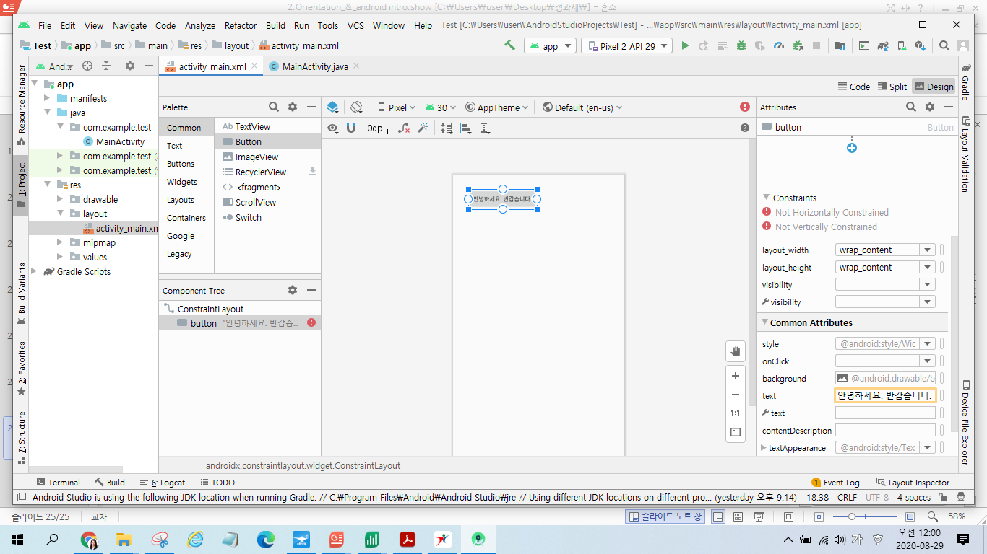
wrap_content : 뷰에 들어 있는 내용물의 크기에 자동 맞춤
match_parent : 뷰를 담고 있는 뷰그룹의 여유 공간을 꽉 채움
숫자로 크기 지정: 240dp 혹은 240px 같이 단위와 함께 입력.
①
②
①
③

Slide 21
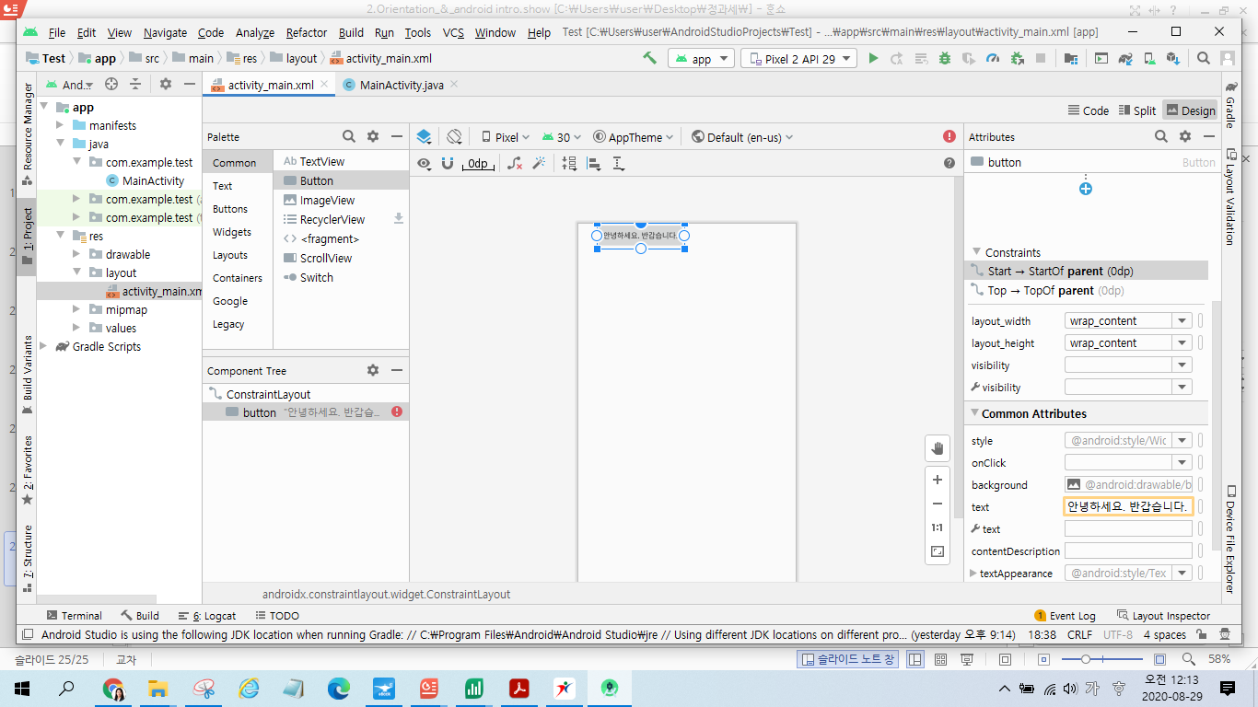
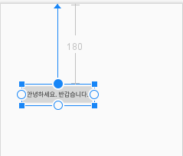
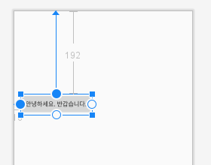
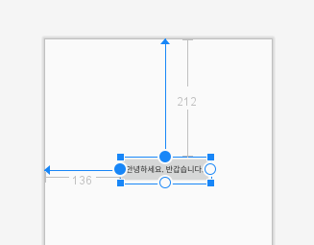
③
②
①
④
제약(Constraint) 레이아웃
뷰의 위치와 크기를 정할 때 제약 조건(Constraint)를 사용
제약조건이란 뷰가 다른 요소와 어떻게 연결되는지 알려주는 것
뷰의 연결점(Anchor Point)와 대상(Target)을 연결

Slide 22
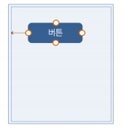
제약조건이란?
버튼의 입장에서 자신을 감싸고 있는 레이아웃을
부모 레이아웃(Parent Layout)이라고 부름.
핸들(Side Constraint Handle)이라고 부르는 연결점은
마우스로 잡아서 조절할 수 있음.
그림에서 조절하고자 하는 제약조건은
“버튼의 왼쪽을 부모 레이아웃과 연결해 주세요”
부모 레이아웃이 타깃(Target)이 되어 버튼의 연결점과 타깃이 연결 -> 선이 만들어짐.
적어도 왼쪽과 위쪽은 연결되어 있어야 ‘제약조건’이 완성

Slide 23
여기까지 실습한 화면 캡쳐 21XXX아무개_과제1

Slide 24
Layout

Slide 25
Layout 종류-①
제약 레이아웃(ConstraintLayout)
리니어 레이아웃(LinearLayout)
horisontal
리니어 레이아웃(LinearLayout)
vertical

Slide 26
Layout 종류-②
상대 레이아웃(RelativeLayout)
테이블 레이아웃(TableLayout)
프레임 레이아웃(FrameLayout)

Slide 27
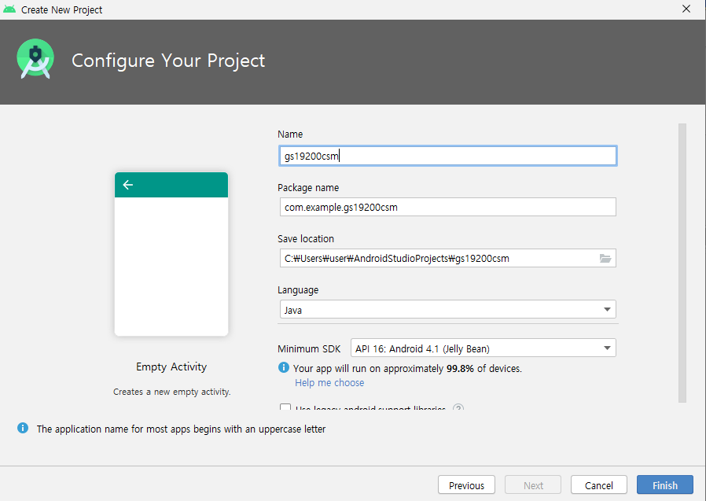
Gs 본인의 학번이니셜
Gs21200csm

Slide 28
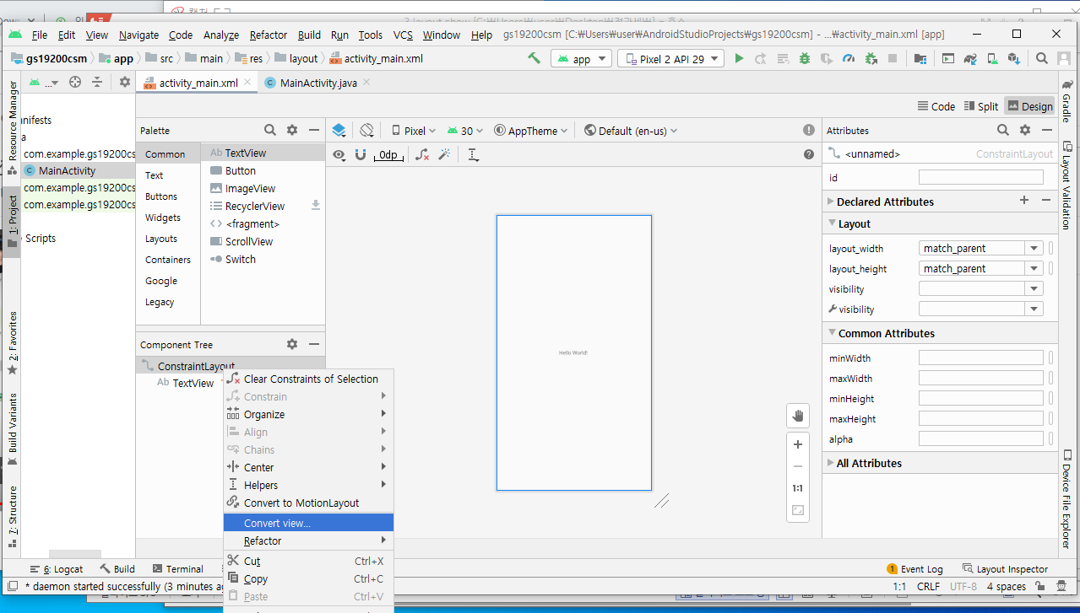
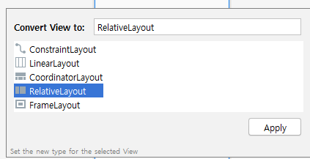
TextView - 클릭 - Delete

Slide 29
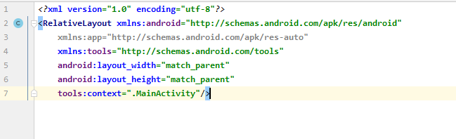
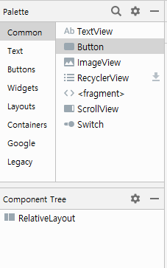
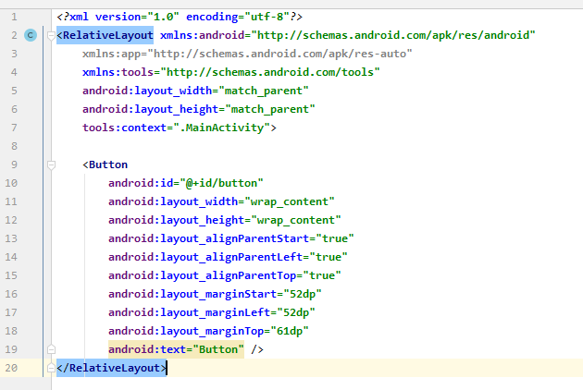
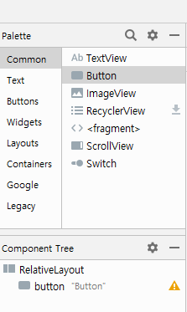

Slide 30
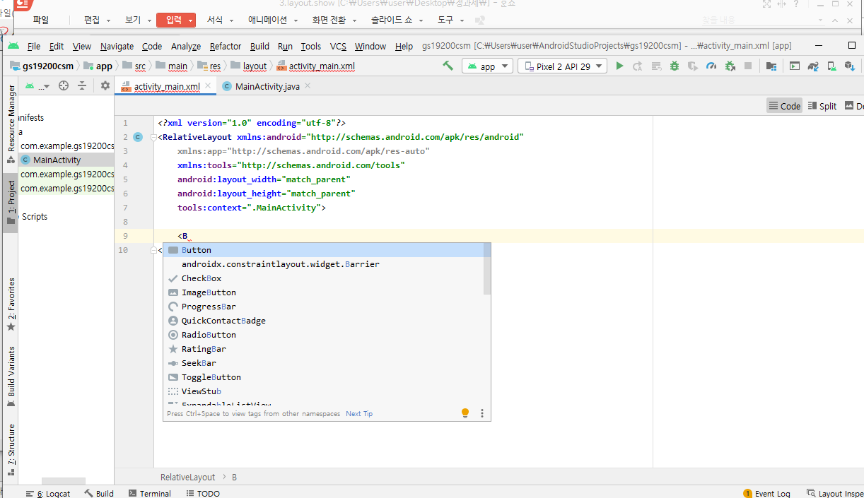

Slide 31
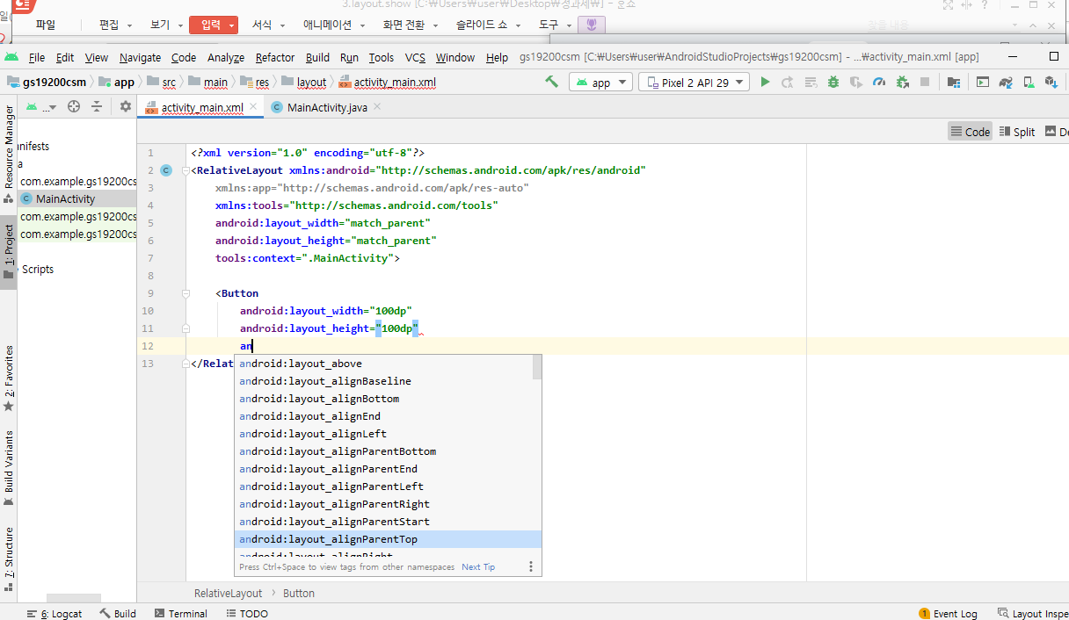
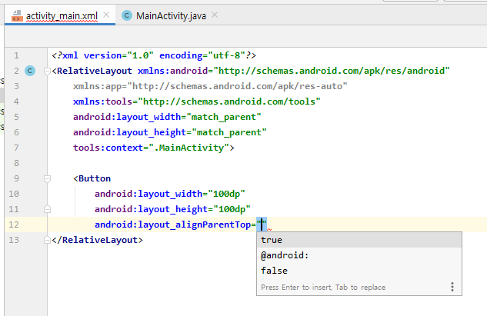
선택 - [Enter]

Slide 32
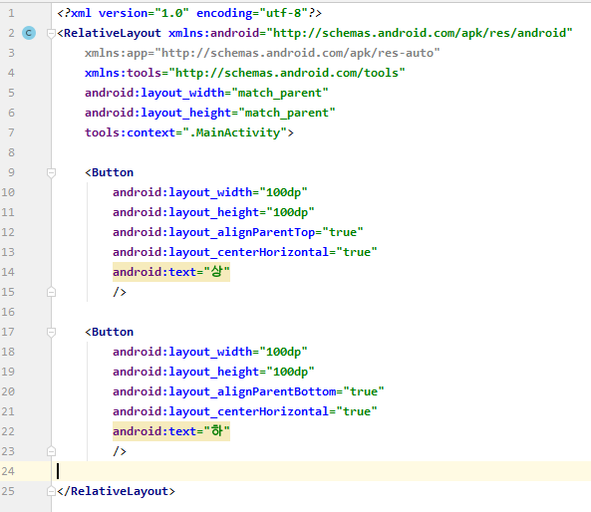
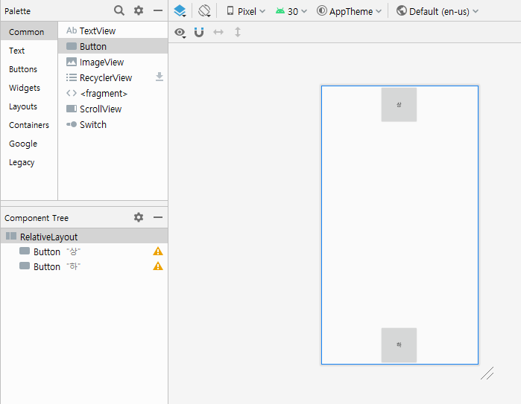

Slide 33
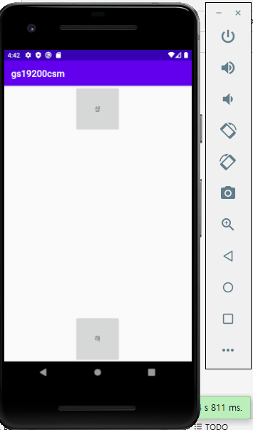
에뮬레이터 캡쳐 그림파일저장은 21XXX아무개실습2

Slide 34
Screen transition

Slide 35
Screen transition
하나의 화면은 Activity
하나의 화면에서 다른 화면으로 전환이 가능하다.
startActivity : Activity간에 연결을 해주는 것.
Intent : 클래스
Activity ①
Activity ②
startActivity
Intent
Intent
System
Activity manager

Slide 36
Layout Inflation
두 개의 XML 레이아웃 파일과 하나의 소스코드만 있다면 어떤 XML레이아웃 파일이 소스 파일과 연결되는 것일까?
XML 레이아웃 파일의 내용을 메모리상에 로드하여 화면에 보여주는 과정을 인플레이션이라고 한다.
인플레이션은 크게 2가지가 있다. 전체 인플레이션과 부분 인플레이션이다.

Slide 37
전체 인플레이션
전체 인플레이션은 자바파일의 기본메소드인 onCreate 에 기본 정의된 setContentView 를 통해 구현됩니다.
전체 인플레이션 사용방법
setContentView(R.layout.[XML 레이아웃 파일명]);

Slide 38
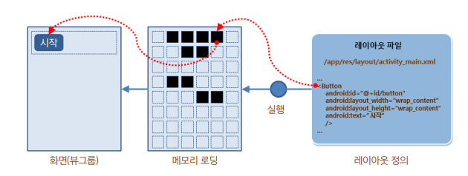
전체 인플레이션
xml 레이아웃은 앱이 실행되는 시점에 메모리에 객체화
xml 레이아웃에 <button>태그를 정의해도 앱은 자신이 실행되지 전까지 버튼이 있는지 모름
setContentView() 메서드가 화면에 표시할 xml 레이아웃을 지정하거나 화면에 표시할 뷰 객체를 지정하는 역할
setContentView(R.layout.activity_main)=>activity_main.xml 파일을 파라미터로 전달하여 그 xml 레이아웃에
들어 있는 뷰들이 객체화 되도록 함.

Slide 39
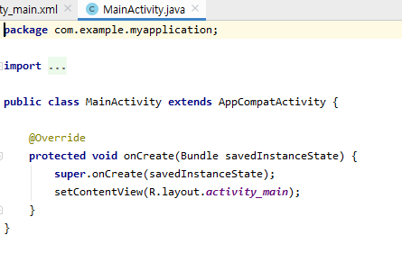
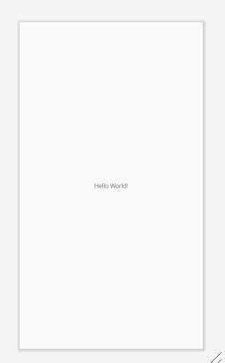
전체 인플레이션
XML과 JAVA 연결
앱이 실행될 때 xml
레이아웃의 내용이
메모리에 객체화.
객체화된 xml 레이아웃을
소스 파일에서 사용
=> Inflation
res/layout 폴더의 activity_main.xml 파일과 java와 연결
확장자 없이 파라미터로 전달.
앱을 실행하면 xml 레이아웃(화면배치정보)을 소스 코드에서 사용

Slide 40
부분 인플레이션
부분 인플레이션을 이용하려면 LayoutInflater 라는 클래스를 이용하여 사용할 수 있습니다.
부분 인플레이션 사용방법
LayoutInflater inflater = (LayoutInflater)
getSystemService(Context.LAYOUT_INFLATER_SERVICE);
inflater.inflate(R.layout.[XML 레이아웃 파일명],
[레이아웃 객체명], true);

Slide 41
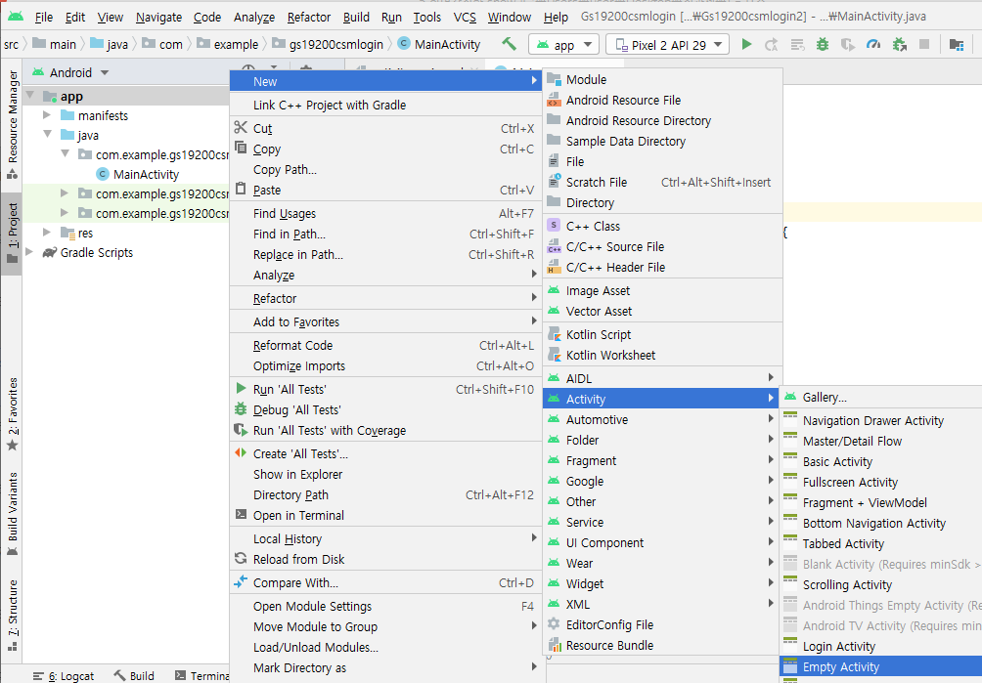
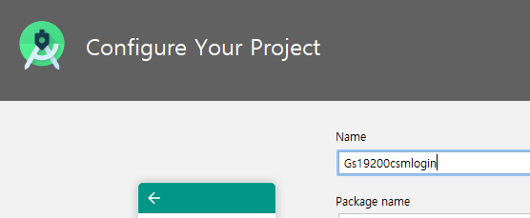
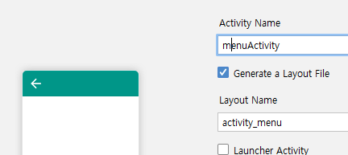
부분 인플레이션
새 프로젝트-
app 오른쪽 버튼
activity 추가

Slide 42
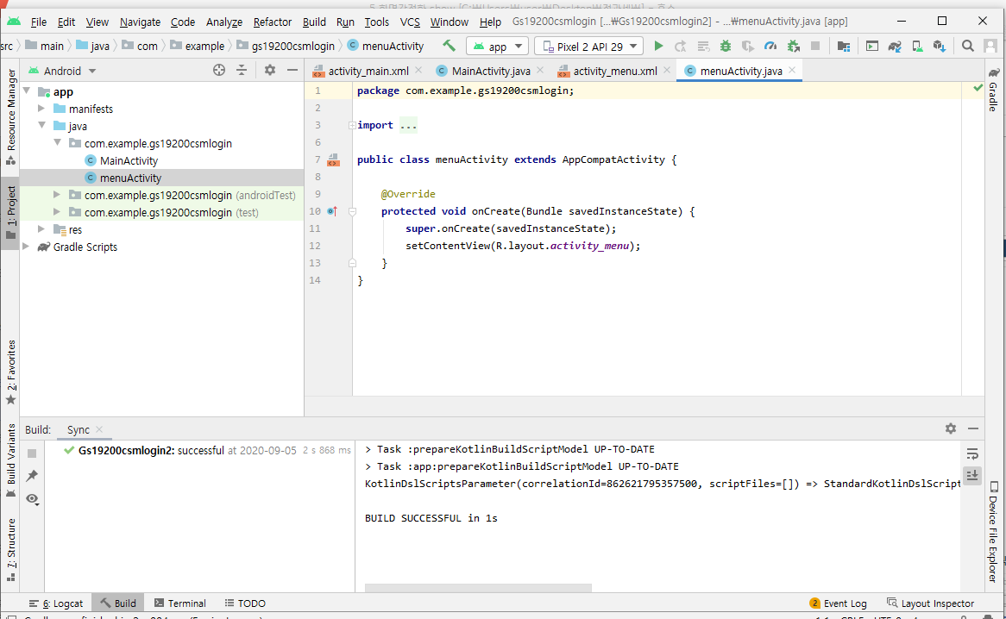

Slide 43
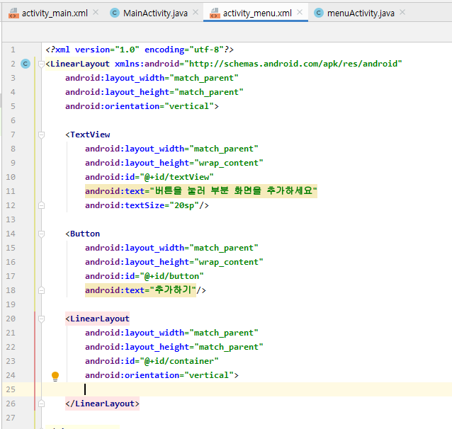
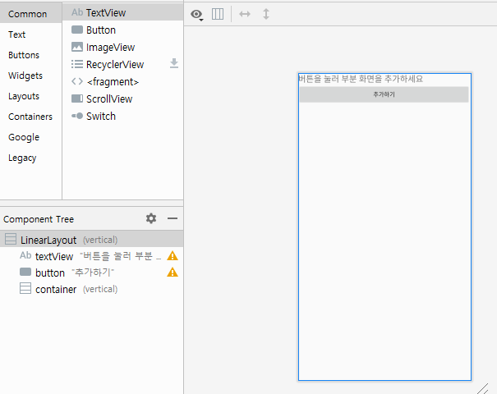

Slide 44
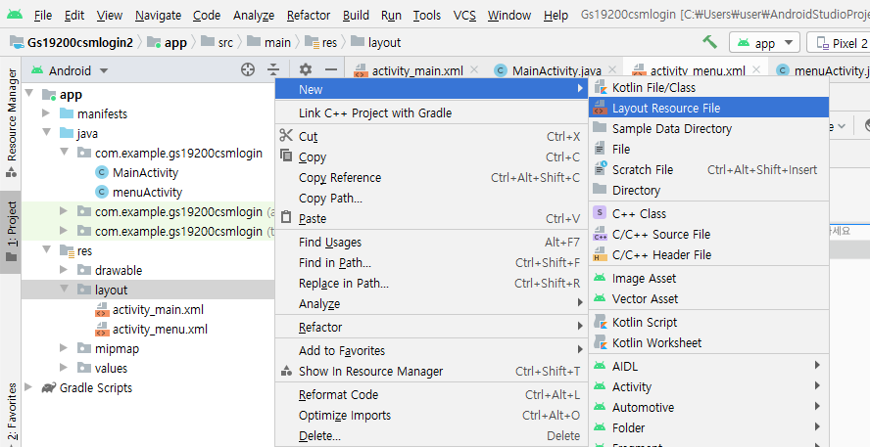
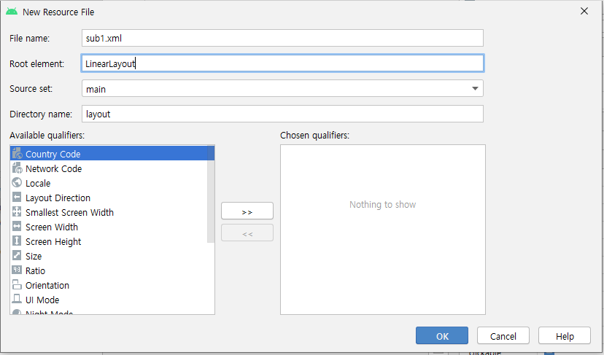
res/layout 클릭
마우스 오른쪽 버튼

Slide 45
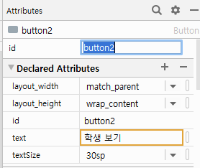
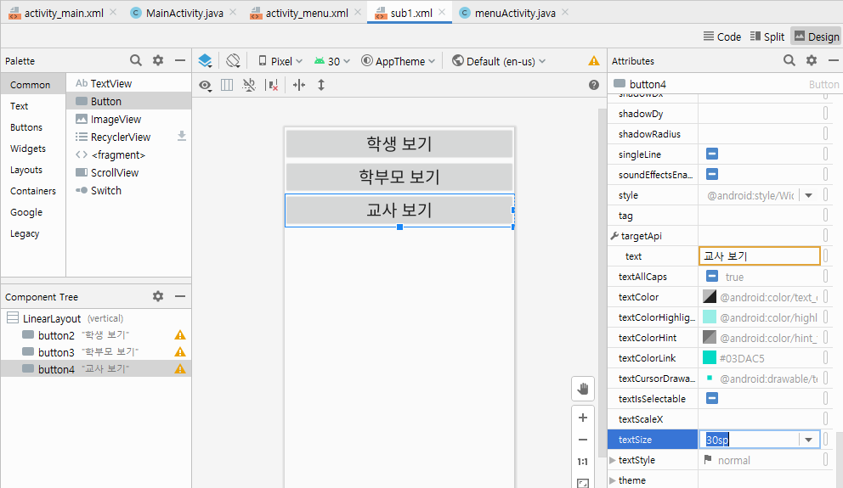

Slide 46
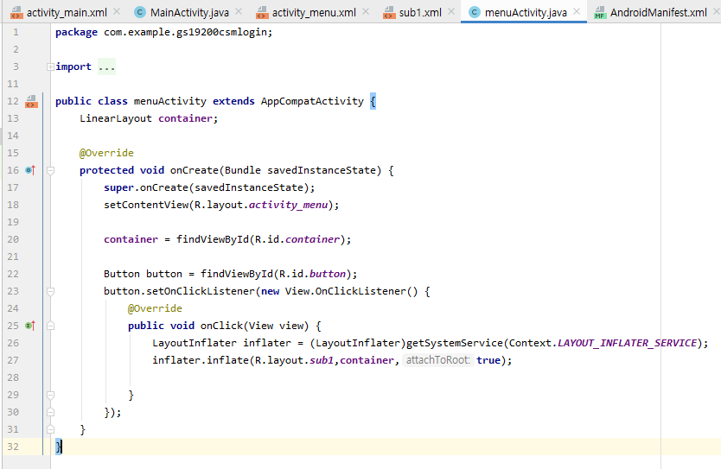
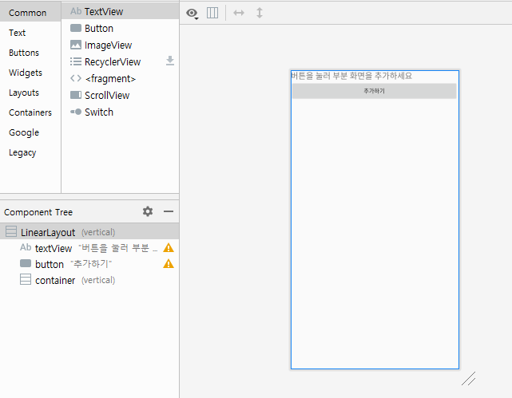
setContentView()메서드로는 부분 화면(부분 레이아웃)을 메모리에 객체화할 수 없음
부분화면을 메모리에 객체화 하려면 인플레이터를 사용
시스템 서비스로 LayoutInflater 라는 클래스 제공 -> 시스템 클래스는 getSystemService() 메서드 이용하여 LayoutInflater 객체를 참조한 후 사용.

Slide 47
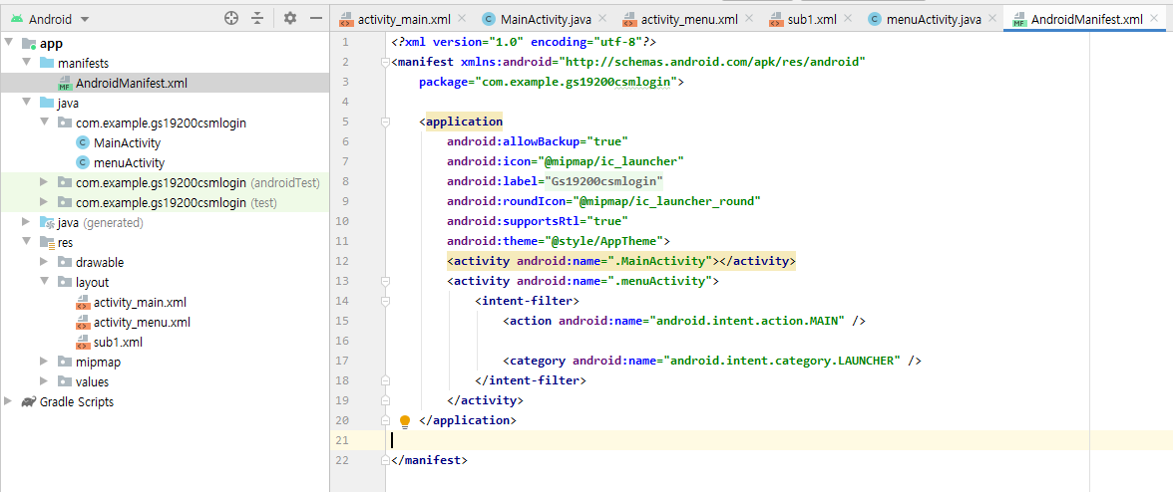
에뮬레이터 실행-동작 확인

Slide 48
Activity
Activity는 화면에 표시되는 UI 구성을 위해 가장 기본이 되는 요소.
안드로이드 앱은 화면에 UI를 표시하기 위해 최소 하나의 Activity를 가져야 하고,
앱 실행 시 지정된 Activity를 실행하여 사용자에게 UI를 표시.
예제에서 작성한 "MainActivity"가 바로 앱 실행 시 최초로 보여지는 Activity.
안드로이드 스튜디오에서 자동으로 생성되는 템플릿 코드에서 MainActivity가 최초 실행되도록 지정되어 있음.
(반드시 MainActivity라는 이름이어야 하는 것은 아닙니다. 프로젝트 생성할 때 입력하는 설정에 의한 것으로 원하는 이름으로 지정할 수 있습니다.)

Slide 49
Activity 클래스의 계층 구조
https://developer.android.com/reference/android/app/Activity
Activity
public class Activity
extends ContextThemeWrapper implements LayoutInflater.Factory2, Window.Callback, KeyEvent.Callback, View.OnCreateContextMenuListener, ComponentCallbacks2
java.lang.Object
↳ android.content.Context
↳ android.content.ContextWrapper
↳ android.view.ContextThemeWrapper
↳ android.app.Activity
Known direct subclasses
AccountAuthenticatorActivity, ActivityGroup, AliasActivity, ExpandableListActivity, ListActivity, NativeActivity
Known indirect subclasses
LauncherActivity, PreferenceActivity, TabActivity

Slide 50
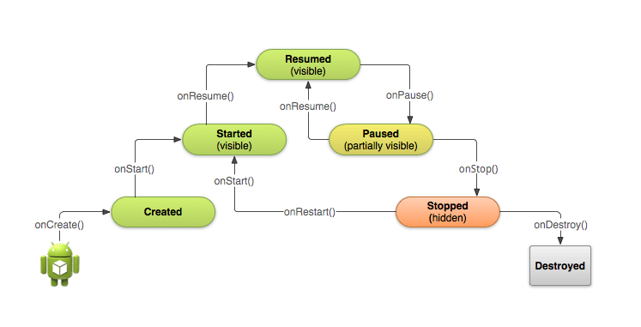
Activity Lifecycle and state
Activity는 생성, 시작, 실행, 일시정지, resume, 중지, 소멸의 생명주기를 가진다.

Slide 51
Activity
소스에서 띄울 때 startActivity() 사용. 단순히 Activity를 띄워 화면에 보이게 하는 것
하지만. 띄워야 할 화면이 많아지면 띄웠던 화면을 닫고 원래의 메인 화면으로 돌아 올 경우가 생기고 데이터를 넘겨 받아 새롭게 적용해야 하는 경우 생김.
=> 어떤 Activityⓐ를 띄우고 부른 Activityⓑ에서 다시 원래의 Activityⓐ로 돌아올 때 응답을 받아 처리하는 코드가 필요
startActivityForResult( ) 사용
인텐트 or 정수 코드값

Slide 52
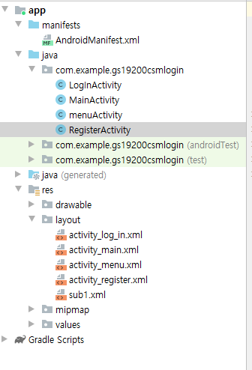
Activity 2개 추가

Slide 53
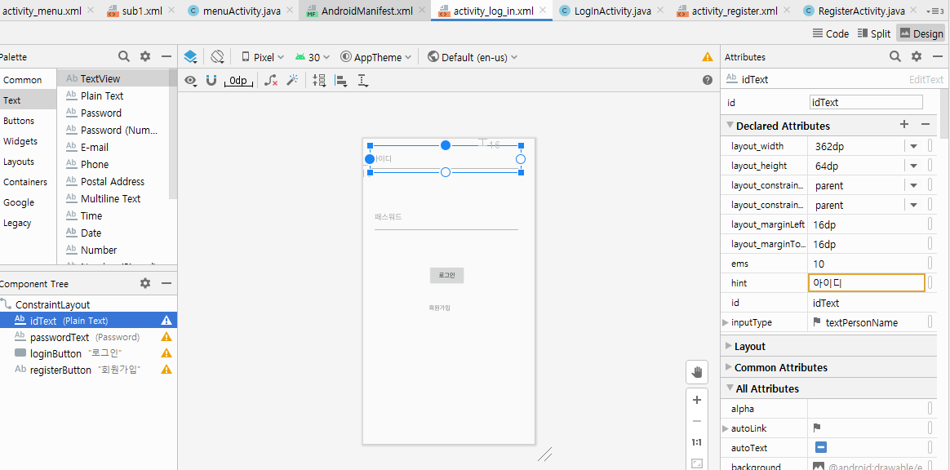
plain Tex, Password는
text는 지우고
hint 속성에 글자 넣기
나머지는 그림과 동일
Plain Text
Password
Button
TextView
각각의 아이디

Slide 54
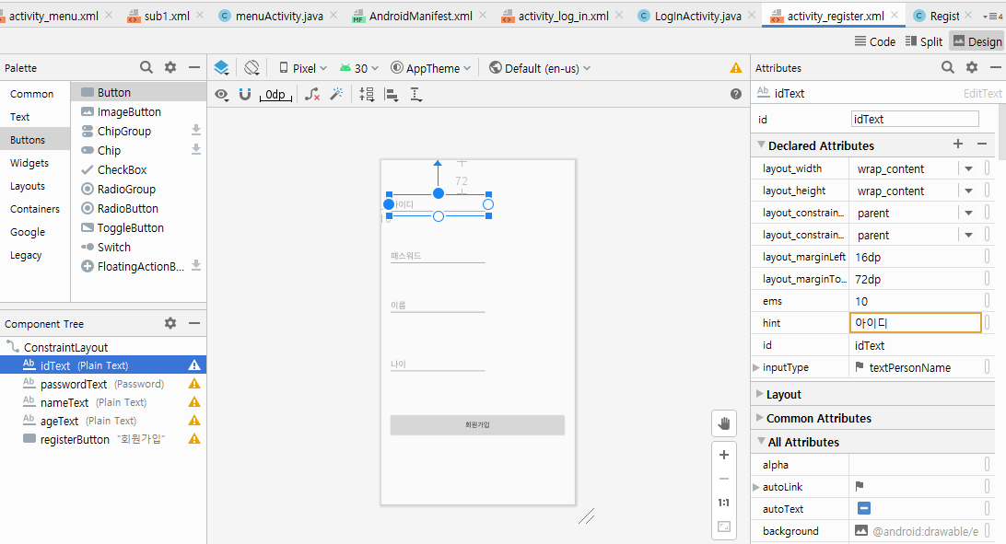
plain Text, Password는
text는 지우고
hint 속성에 글자 넣기
나머지는 그림과 동일
Button
각각의 아이디

Slide 55
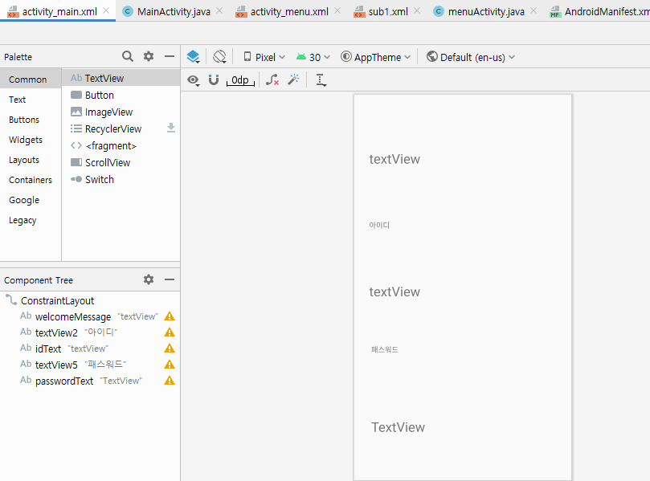
textView 5개
text 속성
아이디 입력
text 속성
패스워드 입력
각각의 아이디

Slide 56


RegisterActivity.java 코드 작성

Slide 57


LogInActivity.java 코드 작성
각각의 아이디

Slide 58


MainActivity.java 코드 작성

Slide 59

AndroidManifest.xml 코드 작성
에뮬레이터 실행-동작확인

